Slide 1
УПРАВЛЕНИЕ ПЕРСОНАЛОМ

Slide 2
Управление персоналом
=
управление человеческими ресурсами

Slide 3
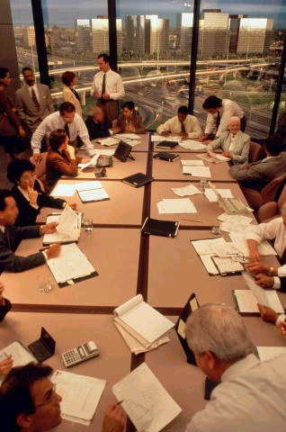
персонал
совокупность всех человеческих ресурсов, которыми обладает организация:
сотрудники организации
партнеры, которые привлекаются к реализации проектов
эксперты, которые могут быть привлечены для проведения исследований, разработки стратегии, реализации конкретных мероприятий

Slide 4
Особенности персонала организации:
особенности индивидуального поведения;
особенности группового поведения;
особенности поведения руководителей, членов управленческой команды.

Slide 5
Деятельность по управлению персоналом
= целенаправленное воздействие на человеческую составляющую организации

Slide 6
Основные подходы к управлению персоналом:
Экономический
Органический
гуманистический

Slide 7
Экономический подход
= использование трудовых ресурсов
В рамках этого подхода ведущее место занимает техническая (направленная на овладение трудовыми приемами), а не управленческая подготовка людей на предприятии. Организация здесь означает упорядоченность отношений между ясно очерченными частями целого, имеющими определенный порядок.

Slide 8
Органический подход
= концепция управления персоналом и концепция управления человеческими ресурсами.
Акцентирование внимания на человеческом ресурсе способствовало рождению нового представления об организации. Она стала восприниматься как живая система, существующая в окружающей среде.

Slide 9
Гуманистический подход
= управления человеком и из представления об организации как культурном феномене.
Согласно гуманистическому подходу культура может рассматриваться как процесс создания реальности, которая позволяет людям видеть и понимать события, действия, ситуации определенным образом и придавать смысл и значение своему собственному поведению

Slide 10
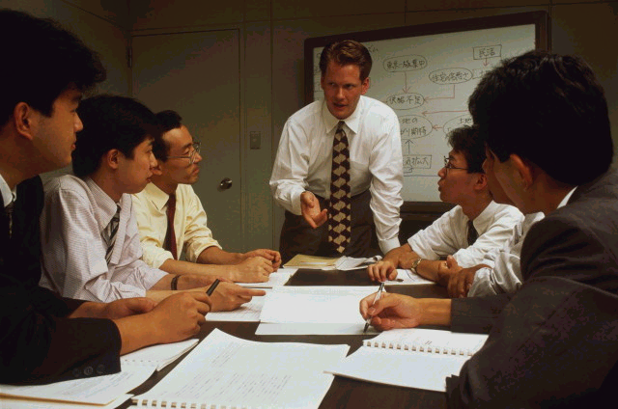
Принципы управления персоналом:
1. Принцип подбора кадров
2. Принцип преемственности
3. Принцип профессионального и должностного продвижения кадров
4. Принцип открытого соревнования
5. Принцип сочетания доверия к кадрам с проверкой исполнения.
6. Принцип демократизации работы с кадрами.
7. Принцип системности работы с кадрами.
8. Принцип адаптивности к условиям современного хозяйственного механизма.

Slide 11
Профессиональная ориентация и адаптация выступают важным составным элементом системы подготовки кадров являются регулятором связи между системой образования и практической деятельностью. Это основа удовлетворения потребностей организации в рабочей силе.

Slide 12
Профессиональная ориентация
=
представляет собой систему мер, включающую предоставление информации и консультаций необходимых человеку для выбора профессии, в наибольшей степени соответствующей его личным способностям и особенностям, а также требующейся на рынке труда.

Slide 13
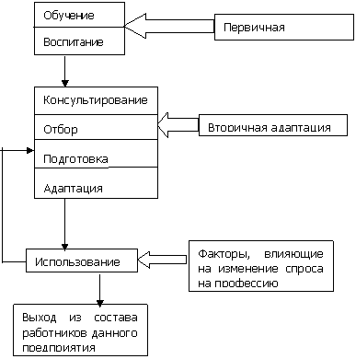
Механизм управления профориентацией.

Slide 14
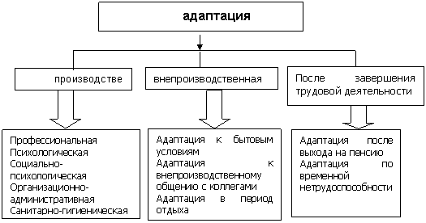
Виды адаптации

Slide 15
в формальной системе оценки могут быть заинтересованые:
организация
Менеджер
более
высокого
уровня
Непосредственный
менеджер
Сотрудник,
деятельность
которого
оценивают

Slide 16
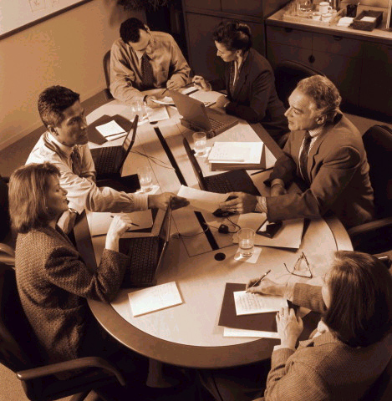
Цели оценки персонала
• улучшение текущей деятельности;
• определение производственных целей и задач;
• оценку потребностей в обучении/развитии.

Slide 17
конец

